Slide 1
Світовий океан
Учитель географії Бартош Є.М.

Slide 2
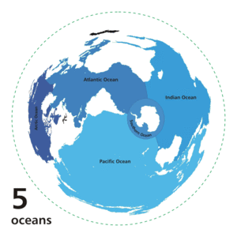
Океанів 4, але є інші погляди

Slide 3
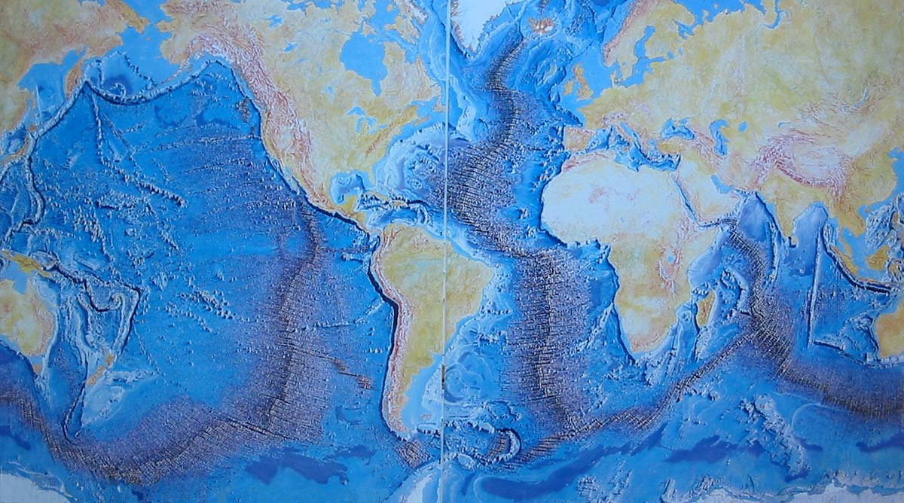
Карта океанів, якби в них не було води

Slide 4
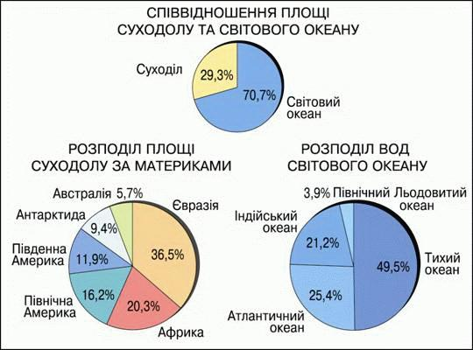

Slide 5
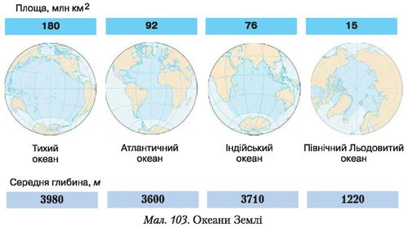
Океани

Slide 6
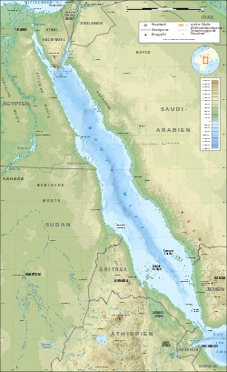
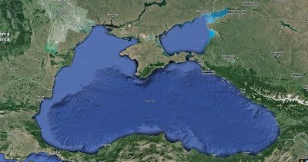
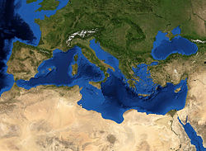
Внутрішні моря з’єднуються з океаном лише протокою
Червоне
Азовське – наймілкіше
Чорне
Середземне
Мармурове – найменше

Slide 7
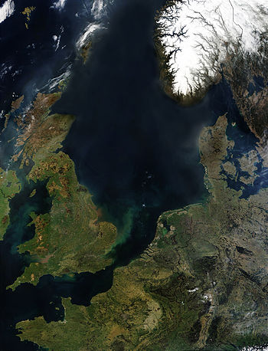
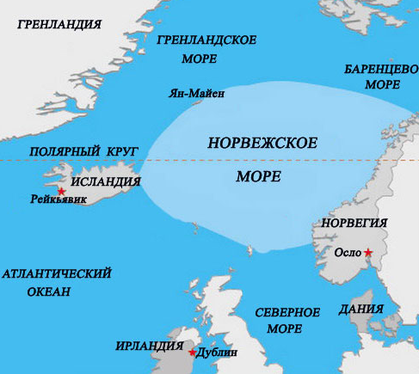
Окраїнні моря – відокремлені лише островами Північне Норвезьке

Slide 8
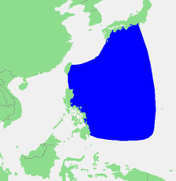
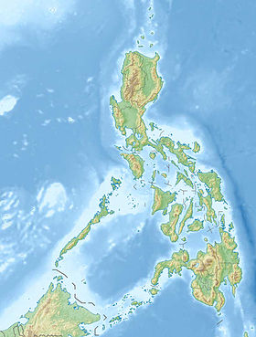
Міжострівні моря
Філіпінське море

Slide 9
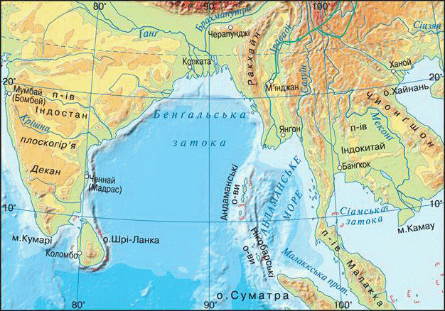
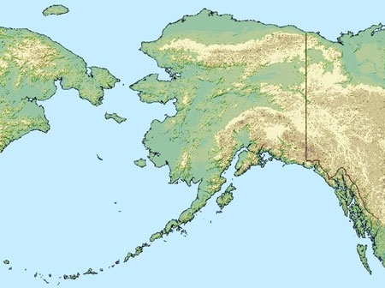
Затоки мають вільний зв’язок з океаном і схожі водні маси

Slide 10
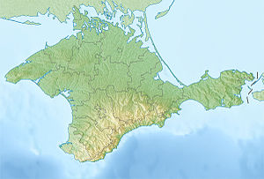
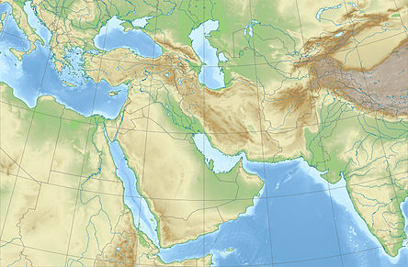
Півострови – глибоко вдаються у водний простір, із суходолом з’єднані з одного боку
Кримський
Аравійський
Індостан

Slide 11
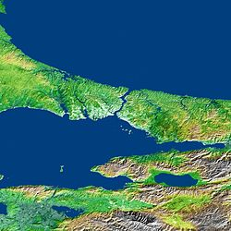
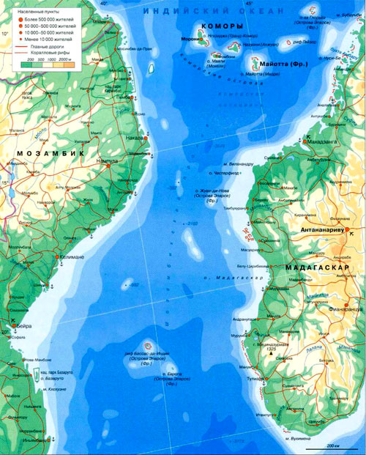
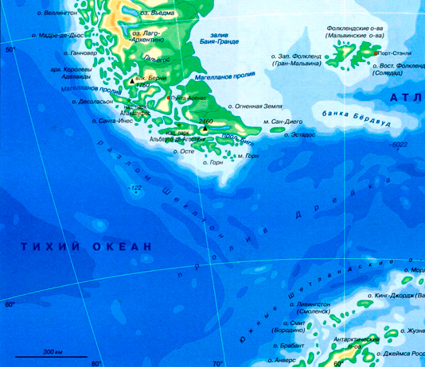
Протока – відносно вузька смуга води, яка з’єднує водойми, або розділяє ділянки суходолу. Найдовша протока – Мозамбіцька
Протока Босфор
Найширша протока - Дрейка

Slide 12
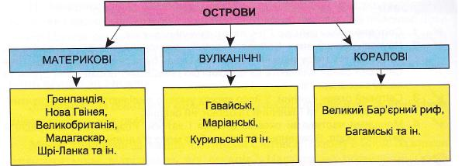
Види островів

Slide 13
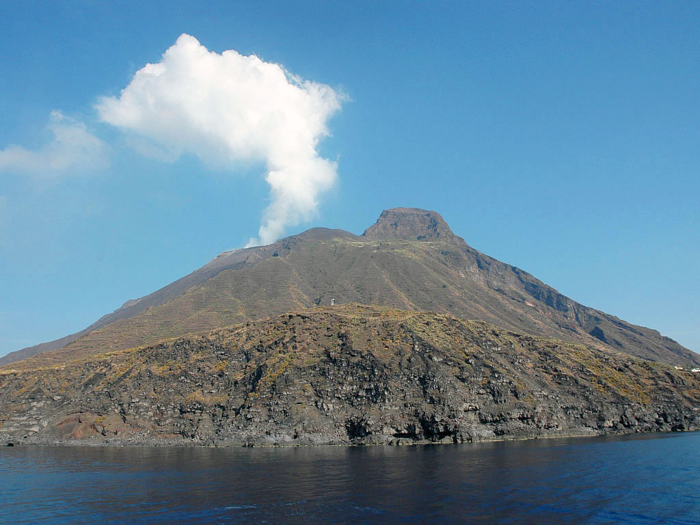
Острів Вулькано утворився від виверження вулкану

Slide 14
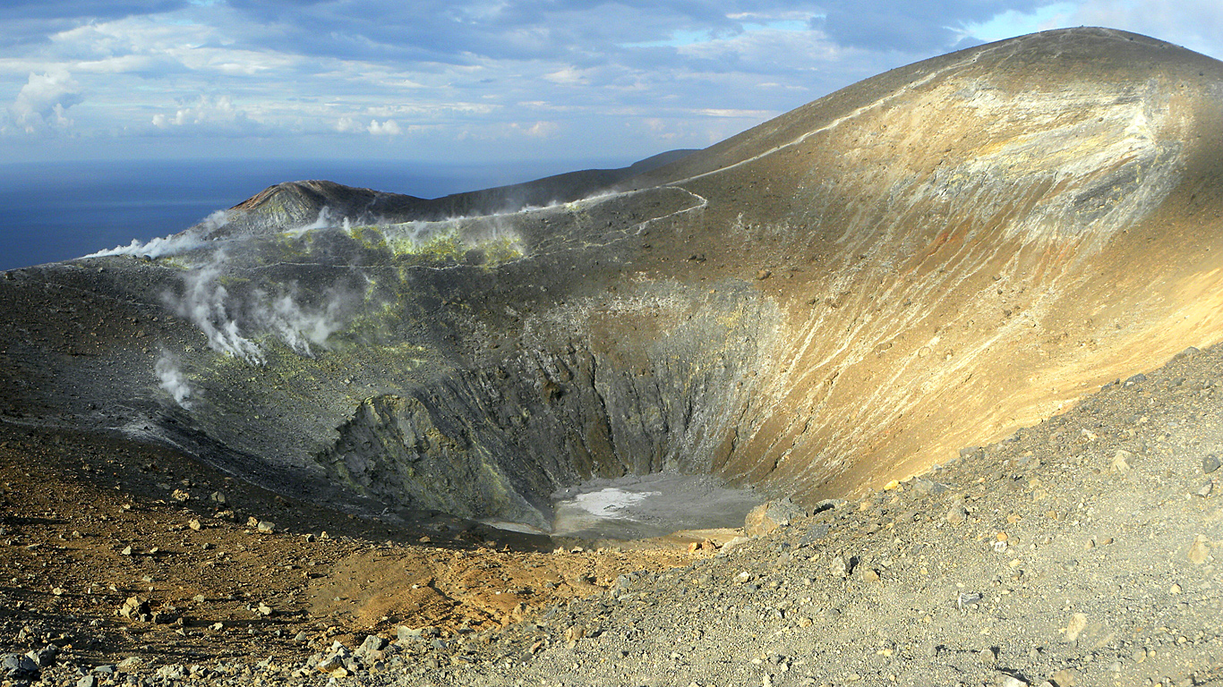
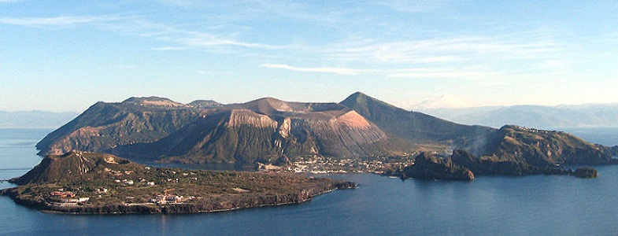
Вулькано (вигляд зверху)

Slide 15
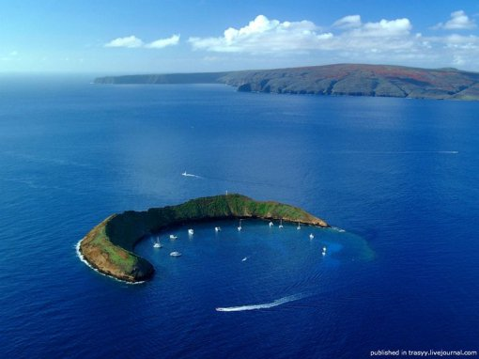
Молокіні

Slide 16
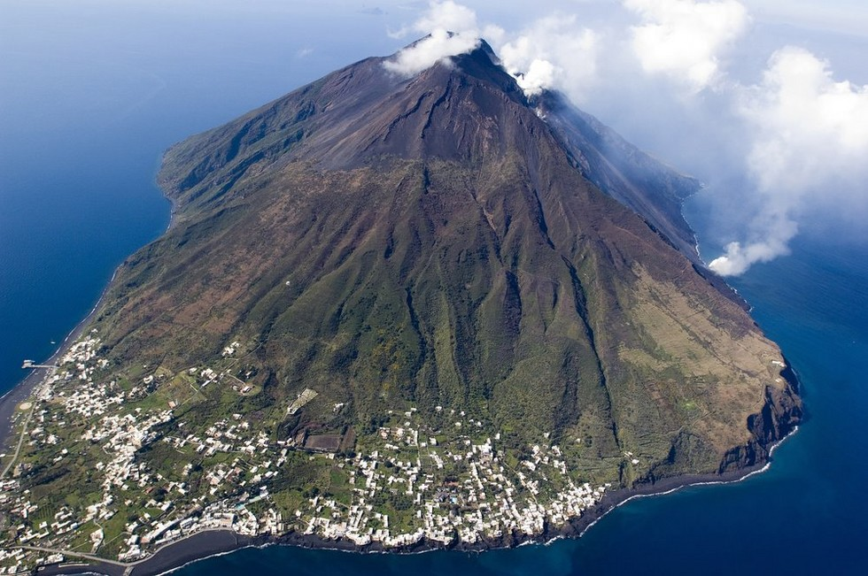
Стромболі

Slide 17
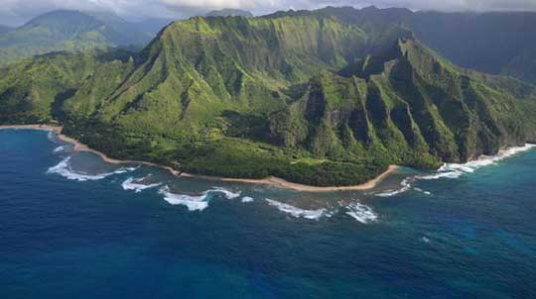
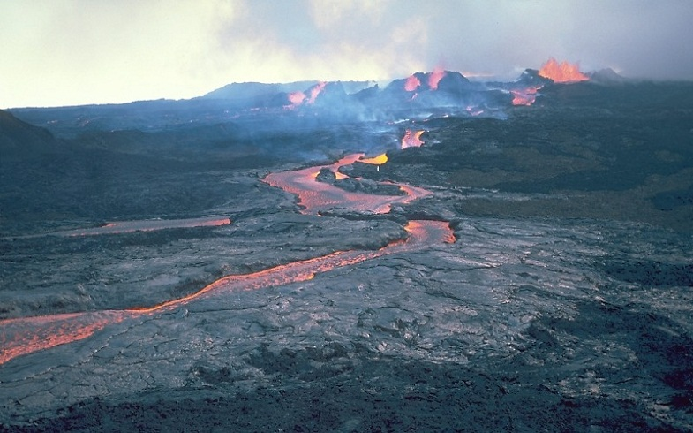
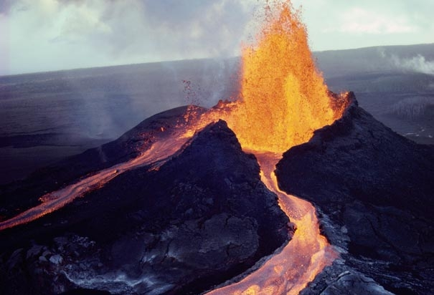
Мауна-лоа

Slide 18
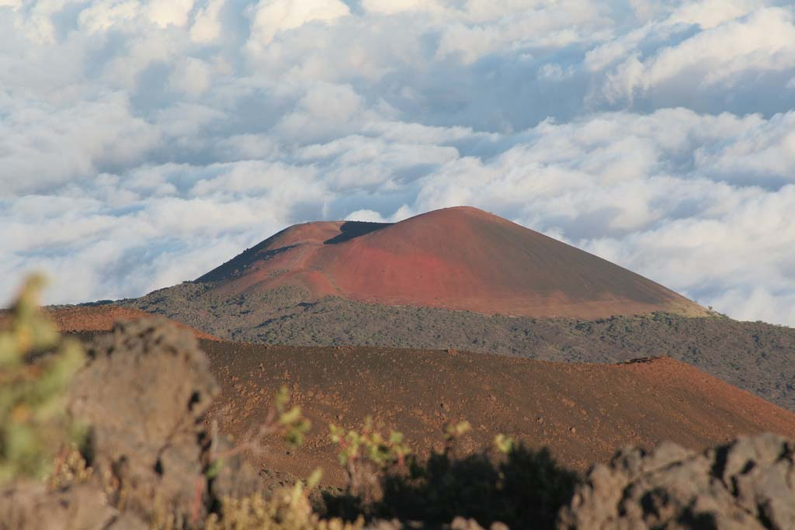
Мауна-Кеа

Slide 19
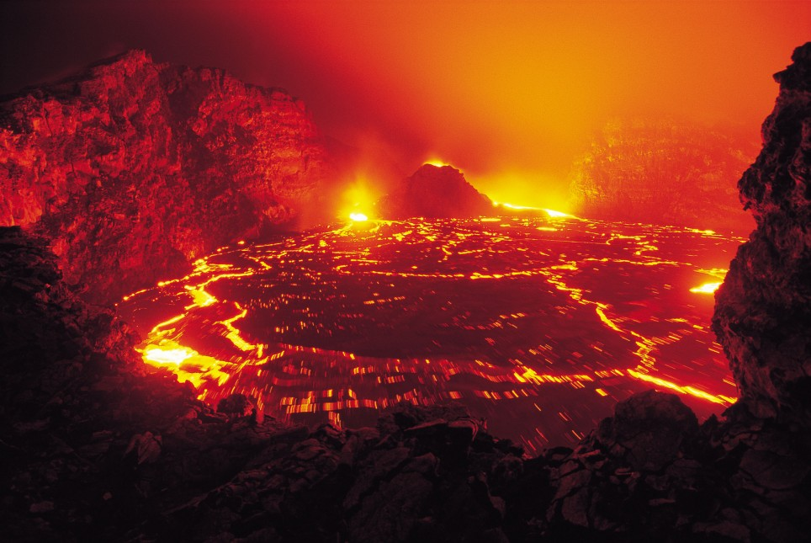
Кілауеа

Slide 20
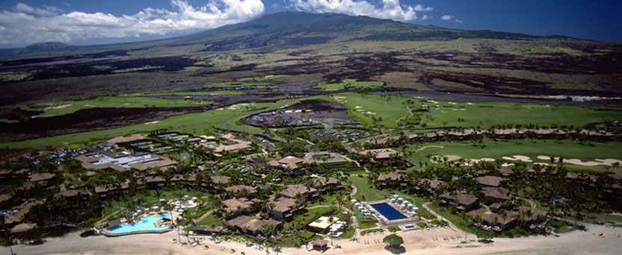
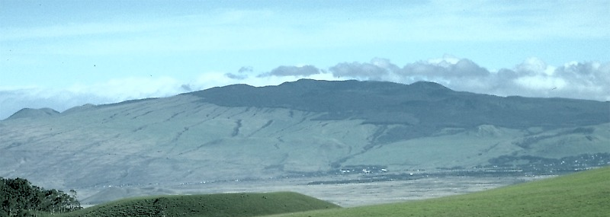
Хуалалаї. Кохала

Slide 21
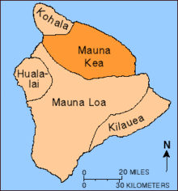
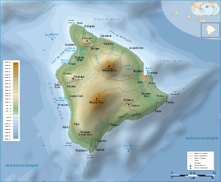
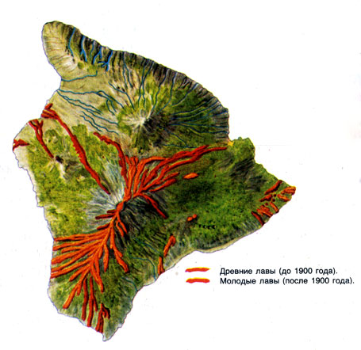
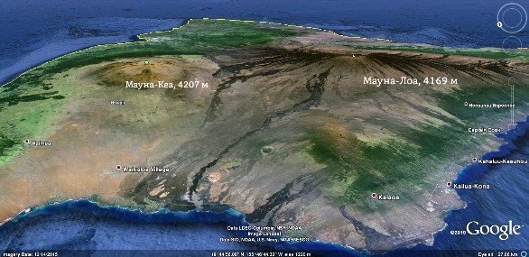
Острів Гавайї - з пяти вулканів

Slide 22
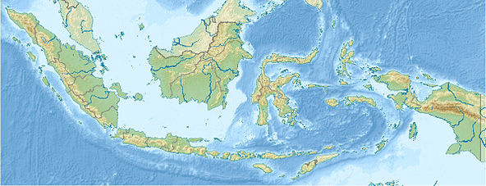
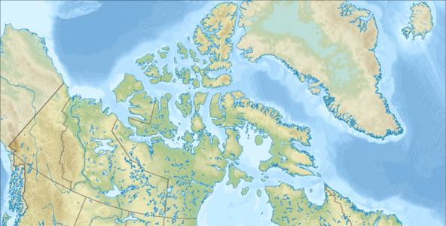
Материкові – відокремлені протоками від материка і мають таку саму будову земної кори. Архіпелаг – скупчення островів.

Slide 23
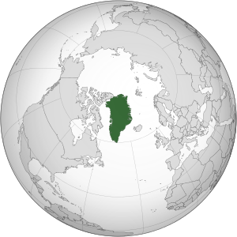
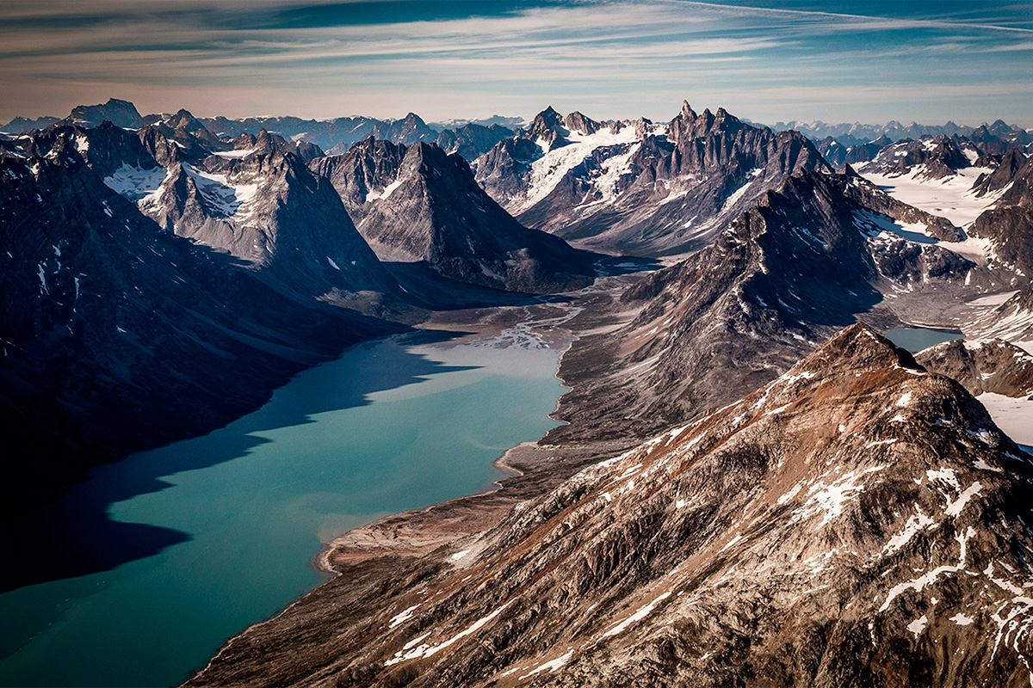
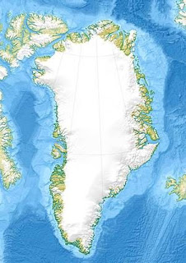
Гренландія – найбільший острів

Slide 24
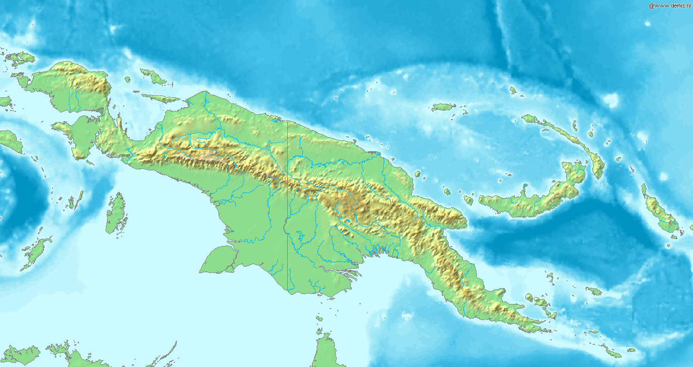
Нова Гвінея

Slide 25
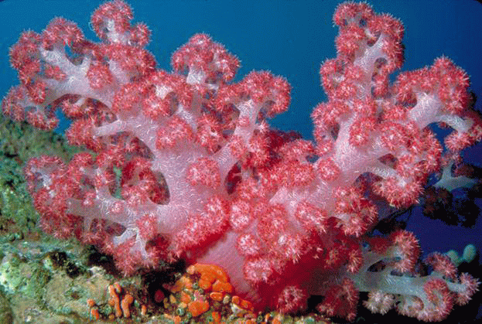
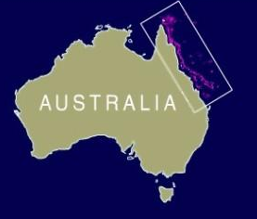
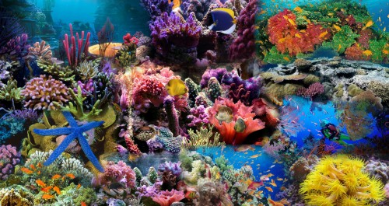
Великий Бар'єрний риф утворили корали – маленькі морські організми

Slide 26
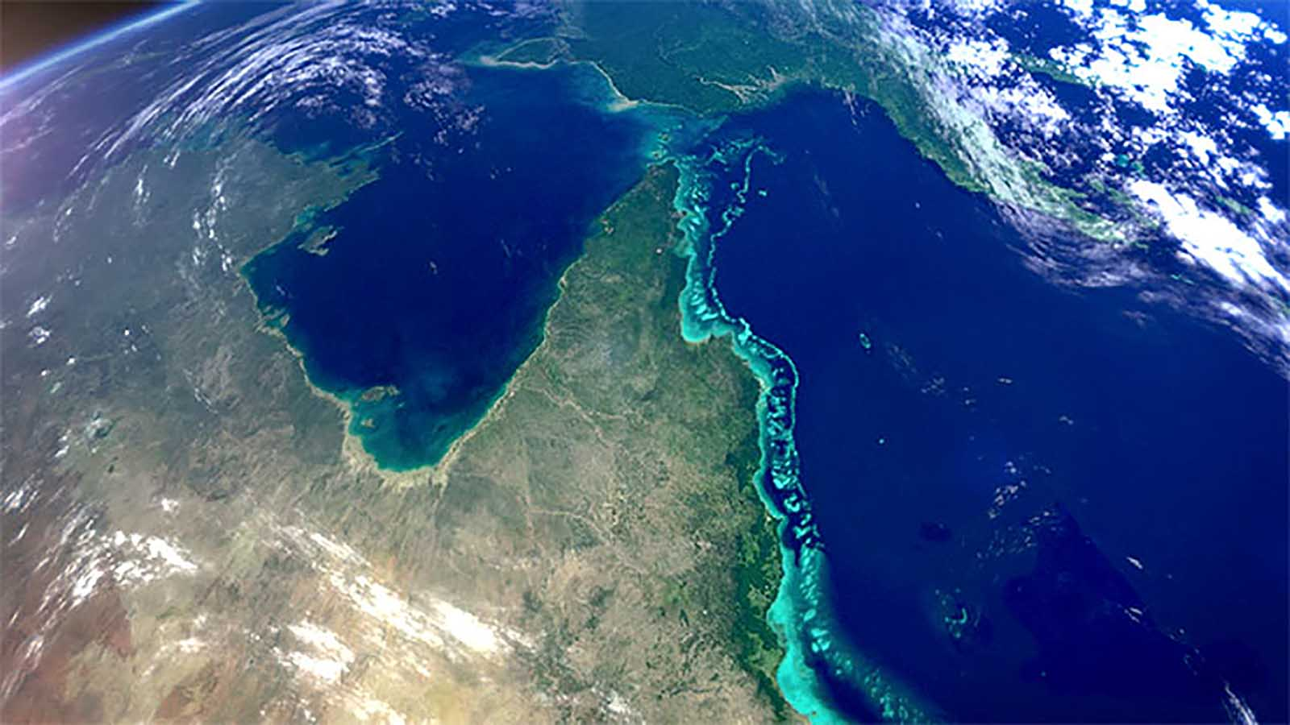
Великий Бар'єрний риф видно з космосу

Slide 27
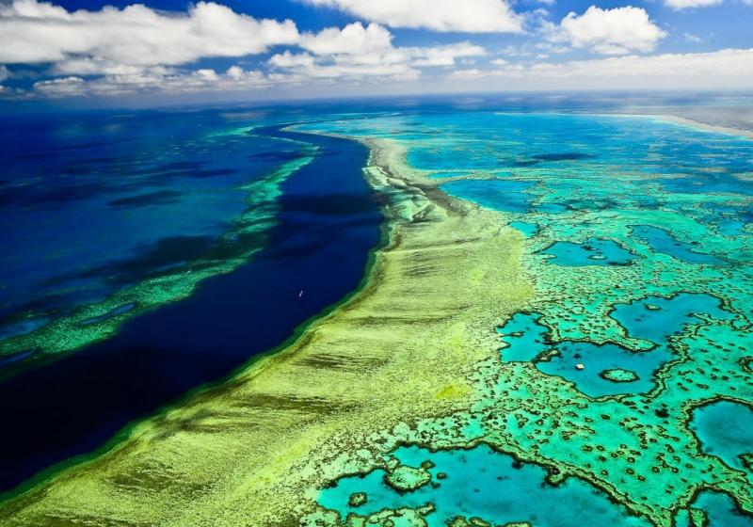
Великий Бар'єрний риф

Slide 28
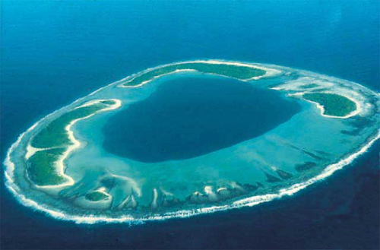
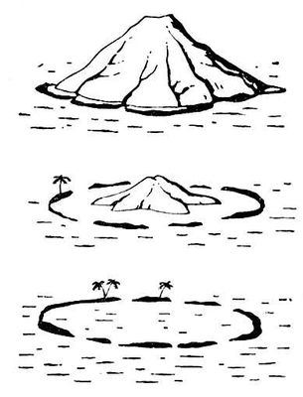
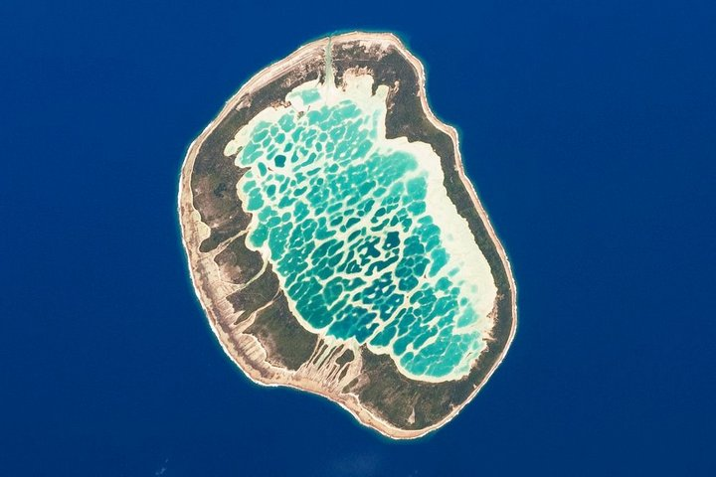
Атол – теж утворили корали як риф

Slide 29
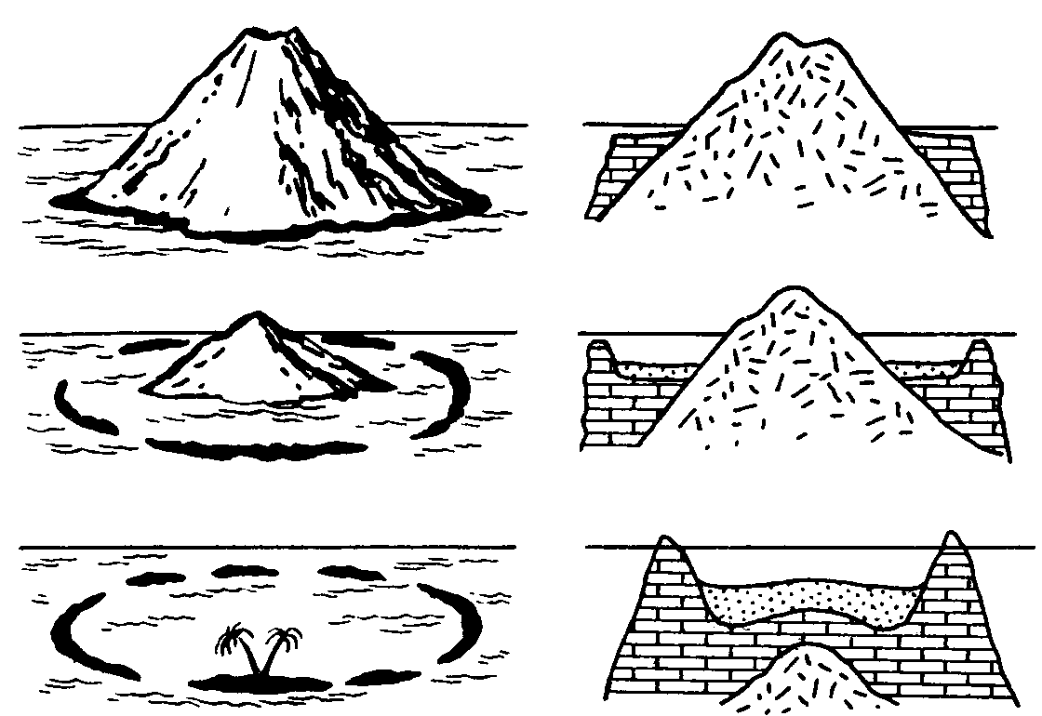
Утворення атолу при руйнуванні вулкану

Slide 30
Атол

Slide 31
Острів Зміїний (Україна)

Slide 32
Домашнє завдання
Опрацювати § 41, вивчити терміни: океан, море, протока, затока, острів, півострів, архіпелаг.
Назвіть та поясніть відмінності:
між типами островів;
між типами морів.
На контурну карту океанів нанесіть за списком практичної роботи №7 (с.191). Азовське море і Керченську протоку – на фізичній карті України. Якщо Ваша контурна карта залишилася в школі – можна роздрукувати з Інтернету окремий лист.

